Slide 1
5주차 b번 - 추억여행
12181681
정상화

Slide 2
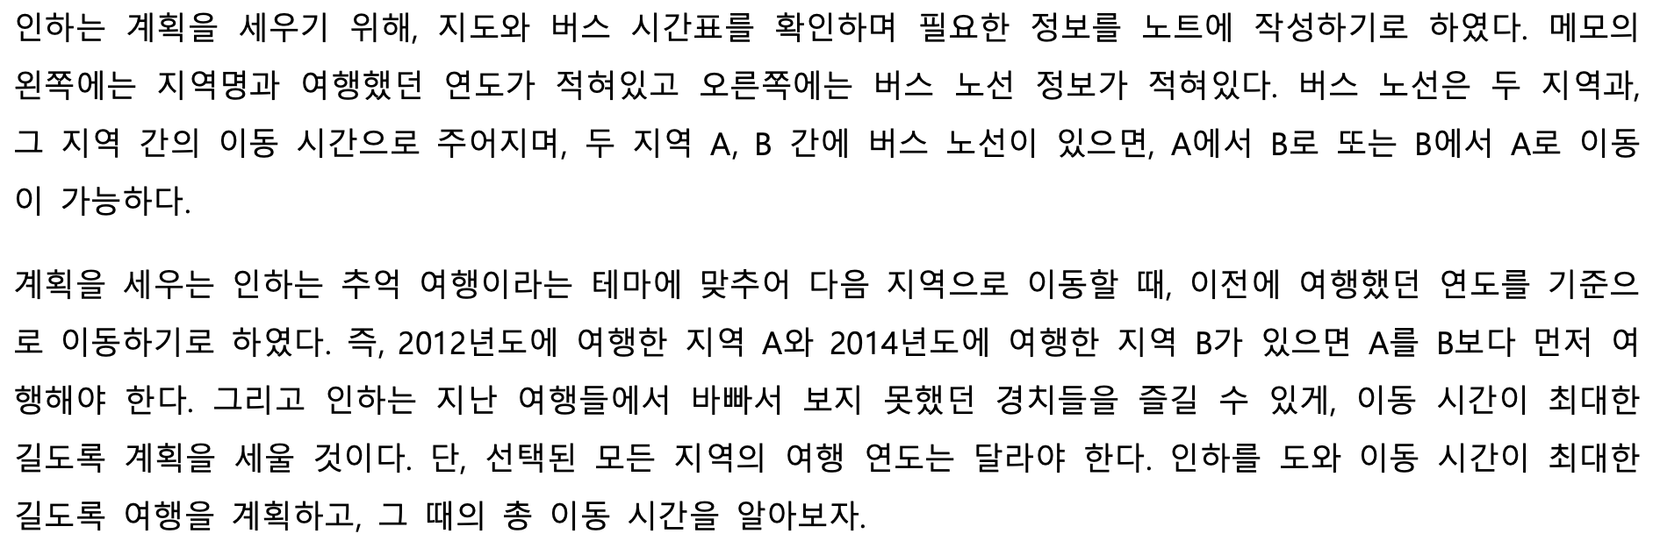
문제설명

Slide 3
문제설명 - 핵심

Slide 4
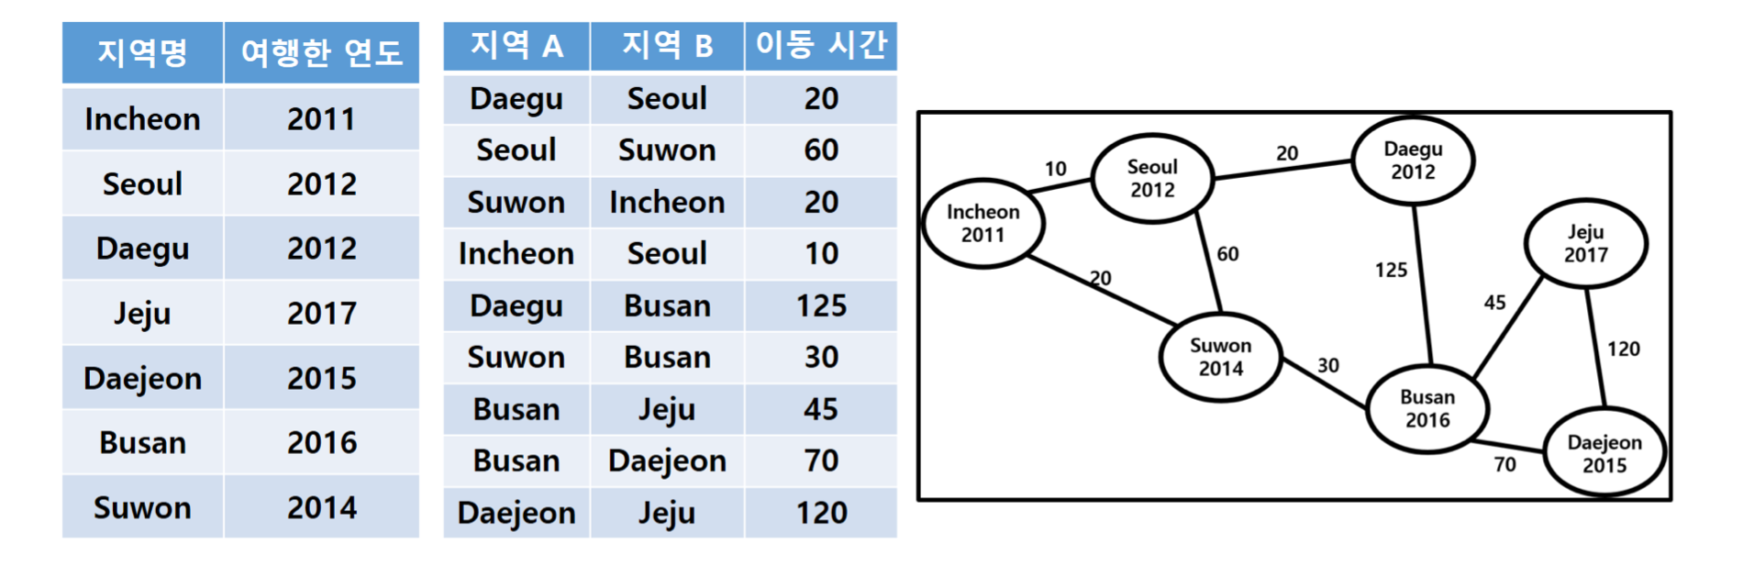
예시

Slide 5
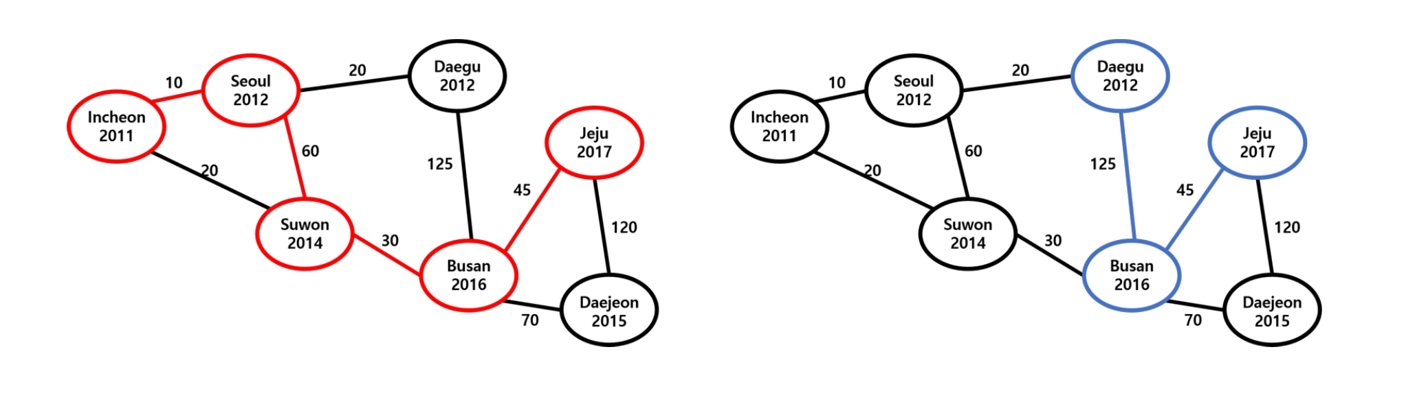
예시

Slide 6
단방향? 양방향?

Slide 7
단방향? 양방향?

Slide 8
해결방법
모든 버텍스 쌍에 대해 최장 경로를 알아야 함
모든 버텍스를 시작으로 DFS를 수행해야함
시간복잡도가 O(V(V+E))로 시간이 많이 소요
동적계획법 필요

Slide 9
메모이제이션
인천에서 제주까지의 최장 경로는
서울에서 제주까지 최장경로에 인천에서 서울까지의 경로를
더한 것과 같다

Slide 10
메모이제이션
각 정점을 출발점으로 하는 경로 중에 가장 긴 경로의 길이를 저장

Slide 11
소스코드 분석
#include <iostream> #include <vector> #include <unordered_map> #include <algorithm> using namespace std; struct Edge{ string city; int time; Edge(const string &city, int time) : city(city), time(time) {} }; unordered_map<string, int> cityYear; unordered_map<string, vector<Edge>> busTable; unordered_map<string, int> DP; //다음 최장거리를 결정하는 노드는 사실상 기정적
사용할 전역변수 및 구조체

Slide 12
소스코드 분석
int n,m; cin >> n >> m; while (n--) { string cityName; int year; cin >> cityName >> year; cityYear[cityName] = year; } while (m--) { string city1, city2; int time; cin >> city1 >> city2 >> time; if(cityYear[city1] == cityYear[city2]) continue;
//같은 년도는 어차피 가질 못함 if(cityYear[city1] > cityYear[city2]) swap(city1, city2);
//어차피 년도 순서대로만 갈 수 있음
(단방향 설정해도됨) busTable[city1].push_back(Edge(city2, time)); }
메인함수의 테스트케이스 반복문 내부
(i)

Slide 13
소스코드 분석
int result = 0; for(auto it = cityYear.begin();it!=cityYear.end();it++){ auto start = *it; int temp = DFS(start.first, 0); if(result < temp) result = temp; } cout << result << "\n"; init();
메인함수의 테스트케이스 반복문 내부
(ii)

Slide 14
소스코드 분석
int DFS(string startCity, int acc){ if (DP.find(startCity) != DP.end()) { return acc + DP[startCity]; } int result=acc; for (auto &edges: busTable[startCity]) { int sum=DFS(edges.city, acc + edges.time); if(result < sum) result = sum; } DP[startCity] = result-acc; return result; }
void init(){ cityYear.clear(); busTable.clear(); DP.clear(); }
DFS와 전역변수 초기화

Slide 15
시간 복잡도
동적 계획법을 통해 한번 최장경로를 구한 버텍스는 다시 계산하지 않으므로 모든 버텍스와 엣지는 한번씩만 방문하게 됨
=>O(V+E)의 시간복잡도를 가지게 됨

